Slide 1
Esofaguscancer
Notes:
Omarbetad av David Edholm, 2014

Slide 2
Fall 1:1
40-årig man
Anamnes:
Sedan flera år besvär med sura uppstötningar samt halsbränna. De sista månaderna har han dock fått svårt att svälja, några gånger har han till och med kräkts upp maten.
Vilket symptom är mest alarmerande?
KUB - Kurs Svensk Kirurgisk Förening För Övre abdominell Kirurgi
Notes:
Dysfagi, även smärta vid sväljning är ett alarmsymptom.
Patientens är förhållandevis ung men cancer förekommer även då.

Slide 3
Fall 1:1
Vilka differentialdiagnostiska överväganden gör du?
Esofaguscancer
Hiatusbråck
Refluxstriktur, Schatzki-ring
Esofagit
Esofagusdivertikel
Achalasi ovanligt (1/100 000 inv/år) samt debuterar ofta hos yngre, men förekommer även hos äldre.
Notes:
Bild på Schatzkiring

Slide 4
Notes:
Bild på Schatzkiring, ej aktuella patienten. Känner studenterna igen bilden?

Slide 5
Notes:
Bild på achalasi men skulle lika gärna kunna vara esofagusca, ej aktuella patienten. Avråd från esofagusrtg då denna ej utesluter ca.

Slide 6
Fall 1:1 Vad bör göras härnäst med patienten med dysfagi?
Gastroskopi
Esofagusröntgen
DT thorax/buk
Samtliga ovan
Notes:
Mentometer

Slide 7
Notes:
Be studenter beskriva bilden, vad ingår mer i gastroskopisvaret tex avstånd från tandraden.

Slide 8
Fall 1:2
Polypös tumör i esofagus.
Ingen mat stående i esofagus.
Varför är avstånd från tandraden viktigt?
Vad gör du nu?
Notes:
Beskriva den nya bilden
Avstånd till tandraden har betydelse därför det påverkar vilken operation man bör välja

Slide 9
Fall 1:2
Undersök även distalt om tumören
Px med snabbsvar
Staging
CT Hals/thorax/buk
Lokal tumörutbredning, lymfkörtelmetastasering (TN-stadium)
Fjärrmetastasering (M-stadium)
PET-DT
Nutritionsbedömning, dietistkontakt
Notes:
Är tumören svår att passera kan ett tunt gastroskop underlätta

Slide 10
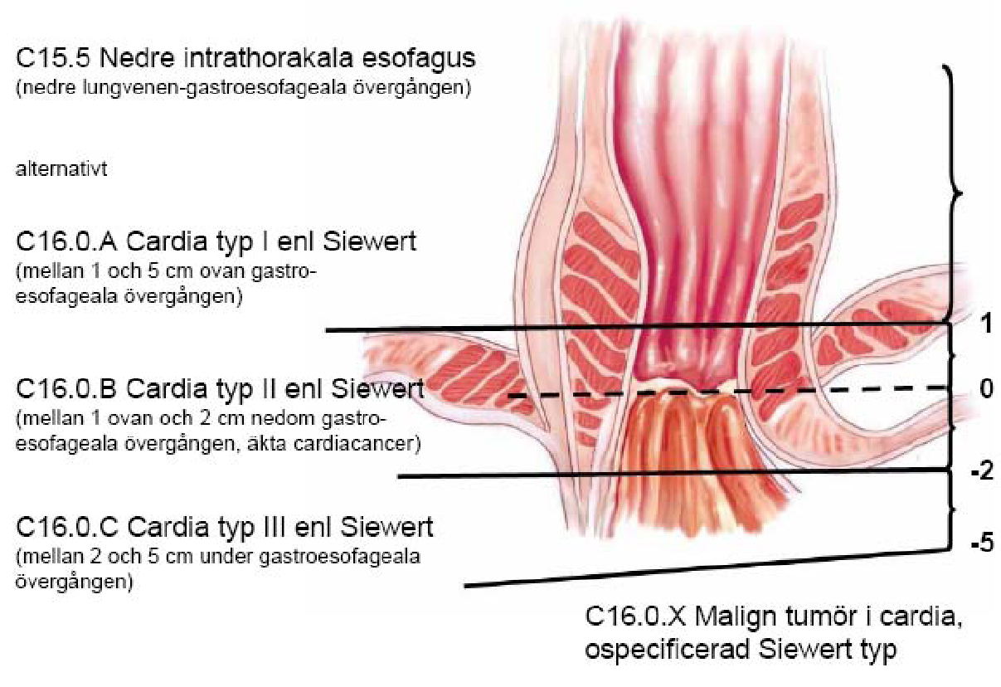
Hur klassificeras tumörer i gastro-esofageala övergången?
Notes:
Dsikutera betydelse av klassifikation. Man kan också beröra behovet av en snabb utredning, Esofagus-ventrikel expressen.

Slide 11
Operabilitetsbedömning
Klinisk bedömning
Arbetsprov
Spirometri
I vissa fall hjärteko/stresseko

Slide 12
Staging
Operabilitets-bedömning
MDT-konferens
Behandling

Slide 13
Fall1:2
Hur vanligt är esofaguscancer?
Män 6/100 000 invånare/år
Kvinnor 2/100 000 invånare/år

Slide 14
Hjärta
Lever
Esofagustumor
Aorta

Slide 15
Fall1:3
CT visar distal esofaguscancer utan tecken till spridning
Vilka 2 histologiska typer dominerar?
Skivepitelcancer och adenocarcinom.
Vilken typ minskar respektive ökar i omfattning?
Skivepitelcancer minskar medan adenocarcinom ökar.

Slide 16
Fall 1:3
Vilka riskfaktorer finns för respektive cancer typ?
Skivepitelcancer
rökning och alkohol
Adenocarcinom
Reflux samt obesitas
Patienten planeras för MDT
Notes:
BILD PÅ ÖKNING AV ADENOCARCINOM

Slide 17
Fall1:3 MDT
Diagnosen är säkerställd, tumören är resektabel och patienten bedöms som operabel. Vad tror ni blir nästa steg i behandlingen?
Neoadjuvant behandling är standard of care
Kemoterapi eller
Kemo- och radioterapi
Opstrategi
Transthoracal esofagusresektion med ventrikeltub- sk Ivor Lewis
Tre-fältsoperation- sk standard

Slide 18
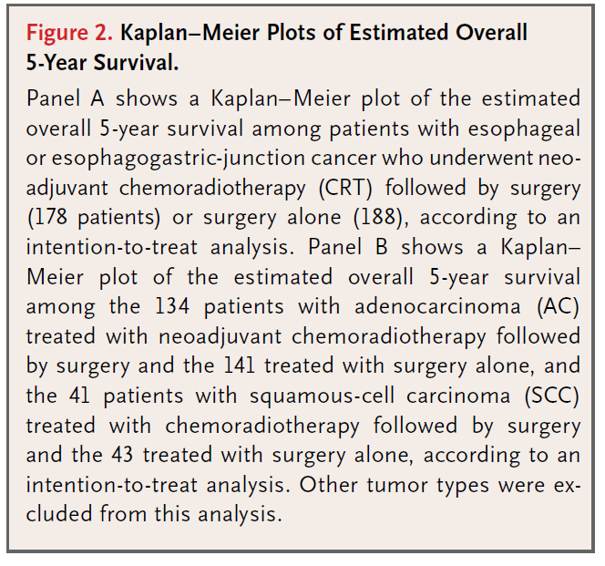
Fall1:3 Hjälper det med preoperativ radiokemoterapi? P. van Hagen, NEJM 2012
Notes:
Preoperative Chemoradiotherapy for Esophageal or Junctional Cancer, P. van Hagen, NEJM 2012, Randomiserad mellan kemoradio+ op och op direkt

Slide 19
Fall1:3 Preoperativ radiokemoterapi beroende på tumörtyp? P. van Hagen, NEJM 2012
5-års överlevnad för resecerade knappt 50%
För icke-resektabla nära noll
Notes:
Båda tumörtyperna gagnas av radiokemoterapi, i synnerhet skivepitelcancrar
Preoperative Chemoradiotherapy for Esophageal or Junctional Cancer, P. van Hagen, NEJM 2012, Randomiserad mellan kemoradio+ op och op direkt

Slide 20
Transthorakal esofagusresektion enligt Ivor-Lewis
Laparotomi
Ventrikeltub och eventuellt pyloromyotomi
Thorakotomi
Lösning av esofagus
Lymfkörtelutrymning
Intrathorakal anastomos

Slide 21
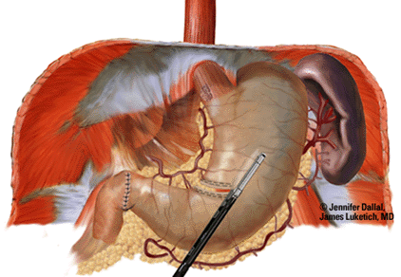
Transthorakal esofagusresektion enligt Ivor-Lewis
Laparotomi- ventrikeltuben skapas
Notes:
Tuben lever då på gastroepipoloica endast, bra att veta vid framtida laparotomier. A gastrica sin delas proximalt.

Slide 22
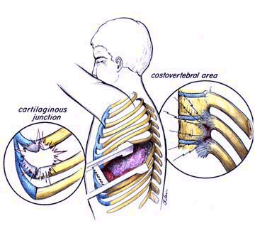
Transthorakal esofagusresektion enligt Ivor-Lewis
Thorakotomi
Lösning av esofagus
Lymfkörtelutrymning
Intrathorakal anastomos

Slide 23
Slutresultat

Slide 24
Tre-fältsoperation
Torakotomi – esofaguscancern och lymfkörtlar fridissekeras
Laparotomi – ventrikeltuben konstrueras
Halssnitt med anastomos
Notes:
Möjlighet till minimalinvasiv strategi, Lägg till bild på portsättning vid MIO

Slide 25
Video

Slide 26
Minimal invasiv teknik
Torakoskopisk thoraxdel och/eller laparoskopisk bukdel
Ökar i Sverige och globalt
Färre lungkomplikationer
Bättre Quality of Life
Påverkar inte överlevnad

Slide 27
Fall1:4
Vilka komplikationer/biverkningar till operationen kan uppstå?
Anastomosläckage
Lungkomplikationer såsom pneumoni
Anastomosstriktur
Refluxbesvär
Nutritionssvårigheter, följ upp
Lymfläckage
Skada på nervus laryngeus recurrens
Trötthet, tar upp till 6 månader innan patienten hämtat sig från operationen
Notes:
Tuben försörjs av A gastroepiploica, denna måste aktas vid ev framtida kirurgi

Slide 28
Fall1:4
Om din patient visar sig ha spridd sjukdom?
Finns det några palliativa åtgärder man kan göra för att förbättra dennes situation?

Slide 29
Fall 1:4
Stent medför att patienten kan svälja sin saliv, flytkost samt mosad mat.
PEG rekommenderas ej som enda behandling.
Onkologisk palliativ behandling tex palliativ cytostatika, extern RT eller brachy-radioterapi.
Notes:
jejunostomi

Slide 30
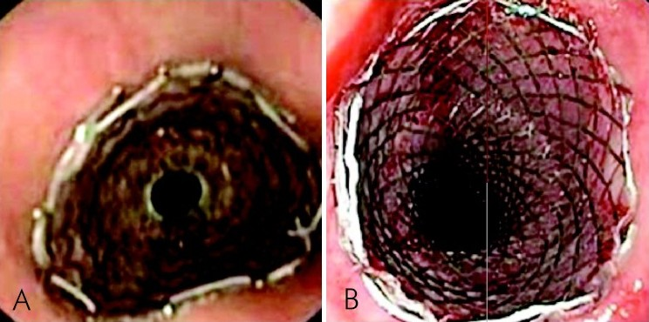
Notes:
Wallflexstent, vid bortagning, fatta tråden med “snäll” tång, när tråden dras åt snörper proximala änden påstentet ihop.

Slide 31
Take home message
Dysfagi eller andra alarmsymtom ska föranleda gastroskopi
Preoperativ radiokemoterapi förbättrar prognosen efter resektion
Esofagusresektion är en omfattande operation med mindre än 50% femårsöverlevnad
Notes:
Onkologi- Både preop men också palliativ. Poängtera att esofagusRTG EJ utesluter cancer. Ej stent/PEG innan op bestämt.

